Slide 1
Jurado y género
María Eugenia Laigle

Slide 2
Desafíos
Juicio por Jurados
- Descubrir este sistema de juzgamiento
- JP independiente e imparcial
- Juicio ágil y limpio
- Instruir al JP en derecho
Juzgamiento con mirada de género
- JP juzgue el caso en base a la igualdad, libre de prejuicios de género
- Modelo cultural/social
- Legislación de género - Avances sociales

Slide 3
Caso Acuña
Acusación: Agrav. - 80 inc. 1 C.P.
- 41 bis C.P.
Defensa: 84 C.P.

Slide 4
A.P.
A.V.D.
Juicio
Litig. I.F.
Delib./Veredicto
Cesura
Casación – Voto ampliatorio

Slide 5
¿El jurado debe recibir información
en materia de género?
Sí

Slide 6

Capacitación externa al juicio
Información durante el juicio
Ambas

Slide 7
Capacitación externa al proceso.
No está implementada.
Insuficiente.
Incompatible con:
las bases de la instit. y del sist. acusat. advers.

Slide 8
¿Puede una capacit. abarcar todos los casos posibles?
¿Quién la va a dar?
¿Quién la va a controlar?
¿Qué pasa con los ciudadanos que no la hacen?
¿Cómo aseguramos que incorporen esa inform.?
¿Cómo van a actuar en la AVD?
¿LL no busca legos?
Reglamentación TSJCba.:
- genérica/técnica
- orient. a casos de mujer víctima
- T° entre selección y juicio
- Sin litigación previa

Slide 9
“… balizar el
camino…”
Canales (CSJN 2019)

Slide 10
Preparación específica de jueces y litigantes
- no desnaturaliza la esencia de la instit. del Jurado
- no vulnera derecho de la ciudadanía
- Jurado recibe inform. en mat. de género orient. al caso
Jurado decide exclusivam. en base a la inform. que recibe durante el juicio.

Slide 11
“los repres. del saber técnico
se encargan de controlar que el
camino hacia la decisión se encuentre balizado
conf. a reglas proc. previas y precisas;
y los repres de la opinión popular
se encargan de construir una
conclusión prudencial sobre la base del
sentido común”

Slide 12
“El jurado es el
sujeto jurídico más apto
para ponderar la criminalidad de las acciones u omisiones del prójimo”
Canales (CSJN), en rel. a ley que exige mayoría
Mendoza: Unanimidad

Slide 13
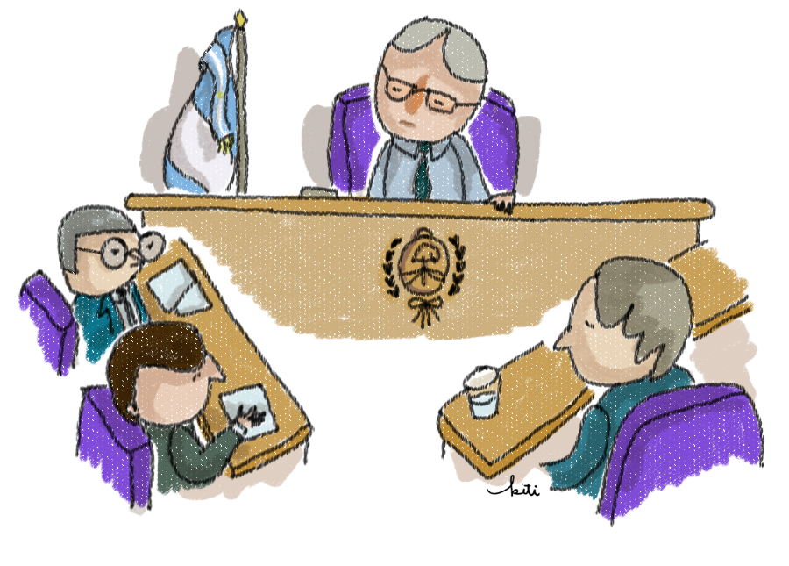
Balizar
A.P.
no autorizar pr. explote estereotipos de género
O que introduzca sesgos machistas
Cuidado con la pr. de concepto
Aclarar a las partes preg. que no serán admitidas
A.V.D.
Detectar pers. más influenciadas x
patriarcado
Ser creativos
Citar 48

Slide 14
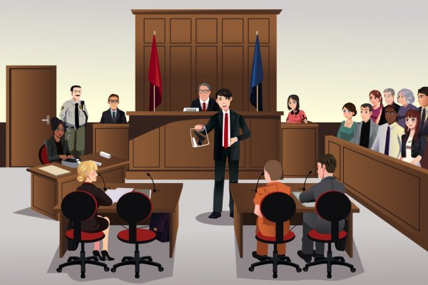
Balizar
Juicio:
Alegatos
Prueba:
Ex. Testigos:
sit. asimétricas de poder
Sit. de desigualdad estructural
Contexto / Interssecc.
Ex. Peritos:
-inf. p/ interpr. los hechos en clave de género
ej: cir. de la viol., naturaliz. de la viol,
síndrome de acostumbram., aislam. social
Objeciones
Advert. / I. admonitorias
Instrucciones

Slide 15


